Slide 1
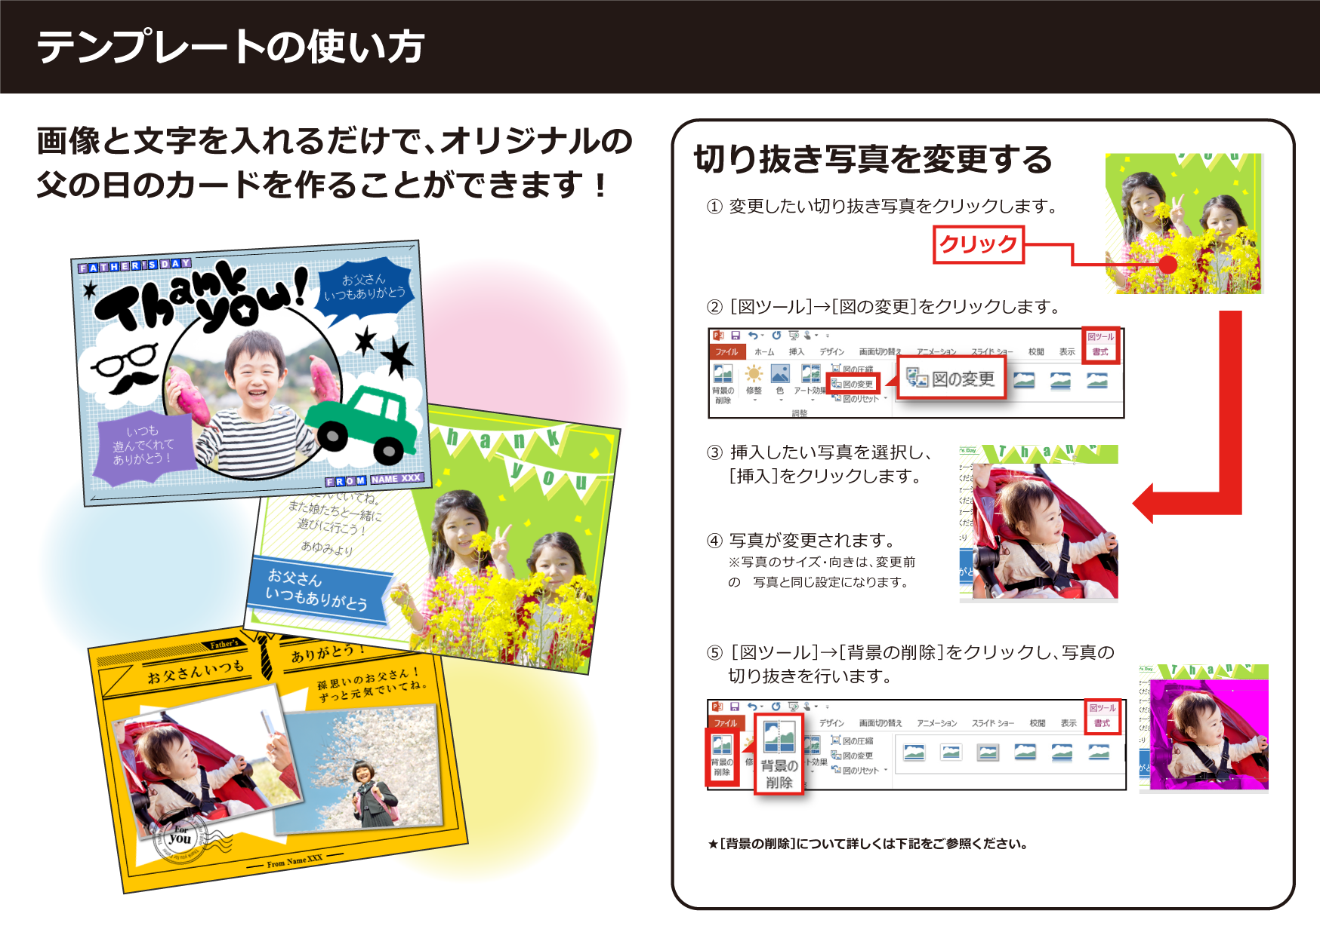
http://www.microsoft.com/ja-jp/office/pipc/tips/howto/02.aspx#cate_1

Slide 2
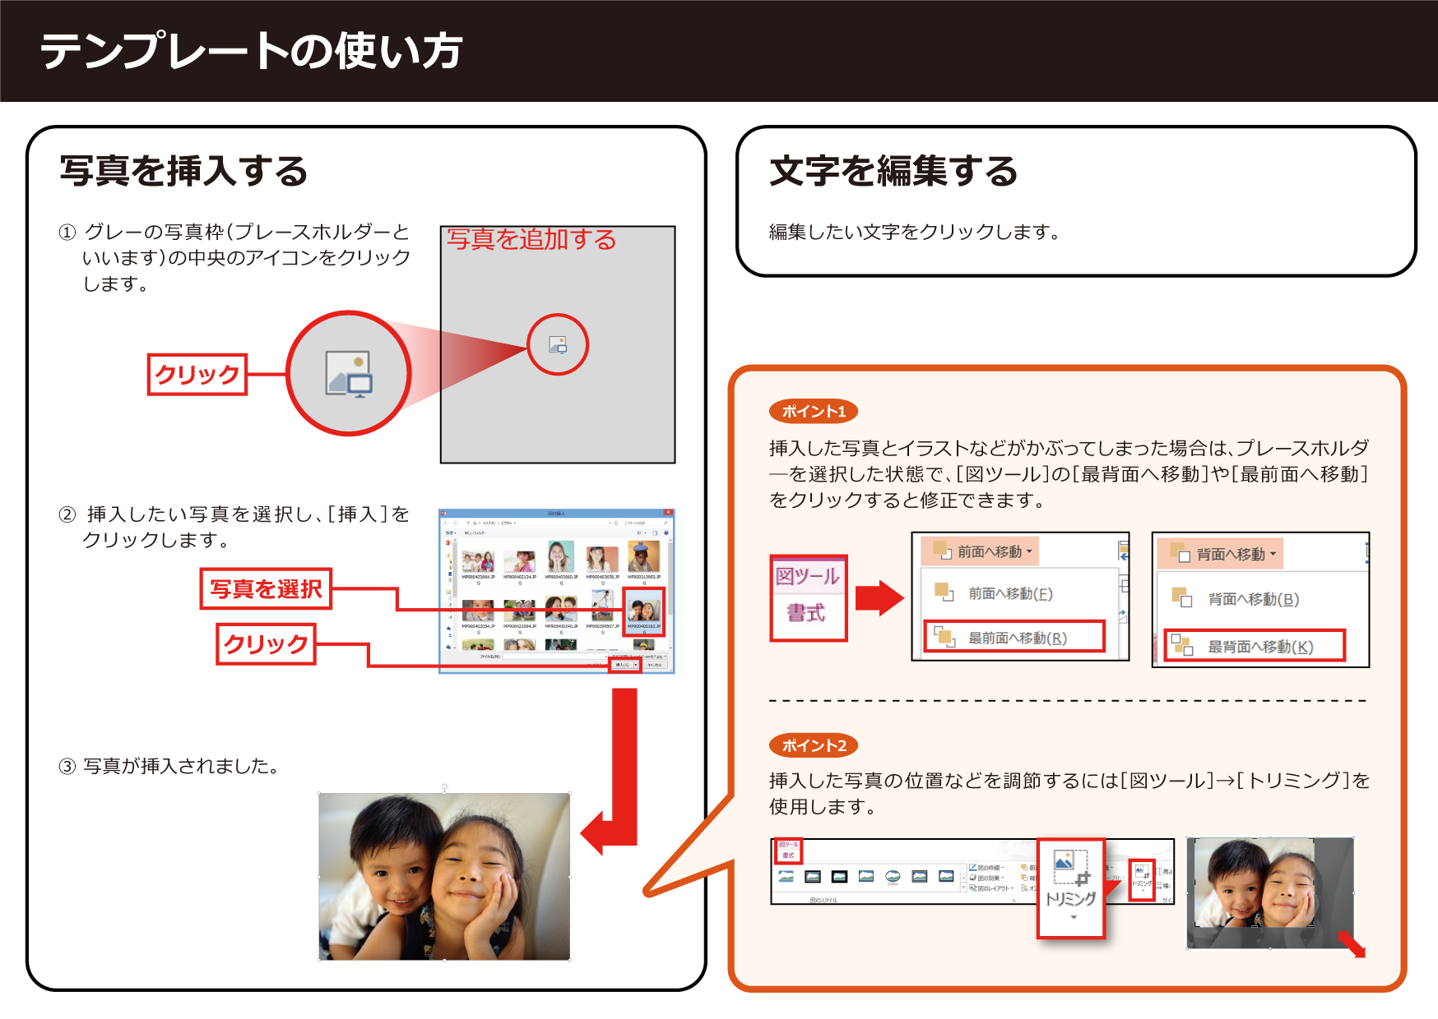

Slide 3
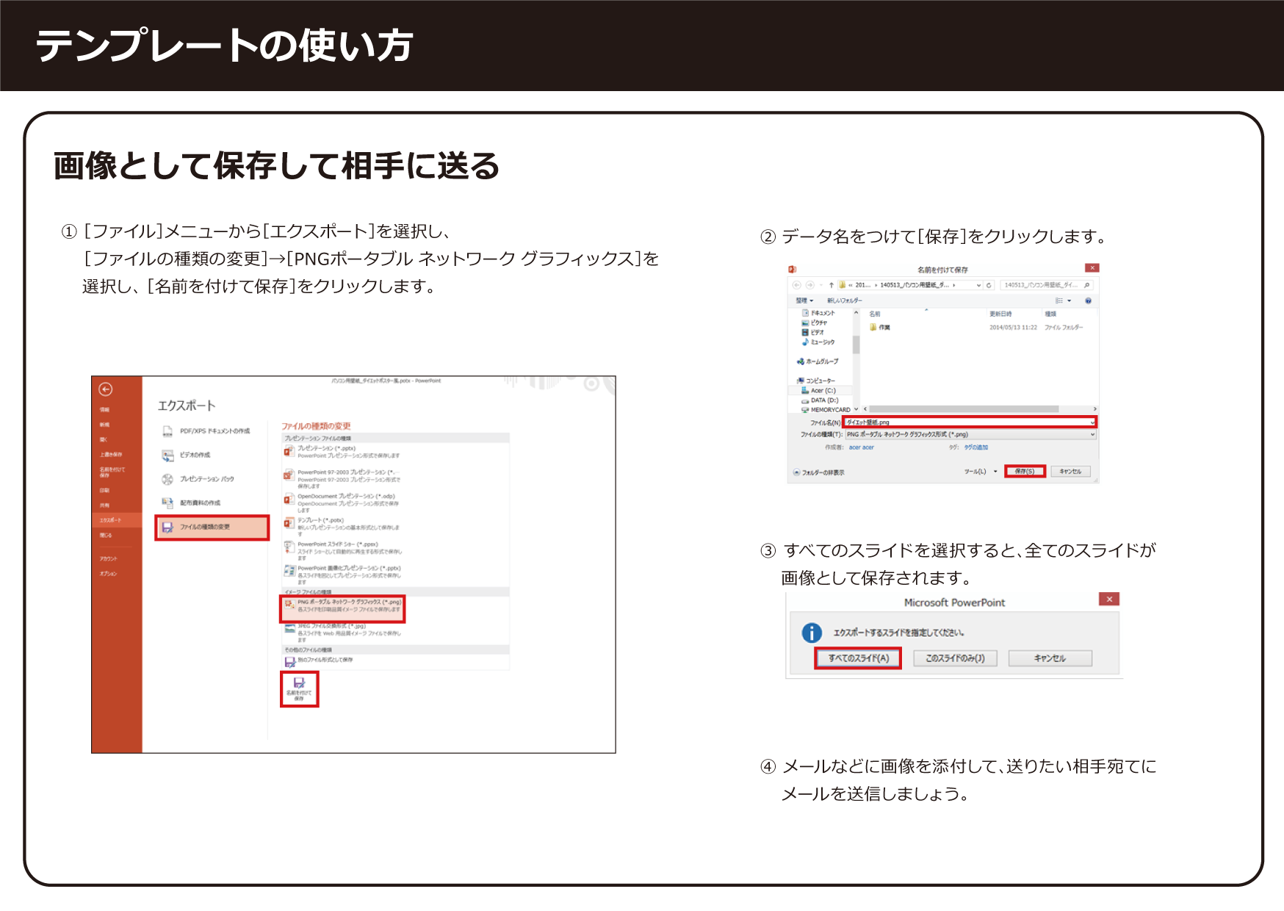

Slide 4
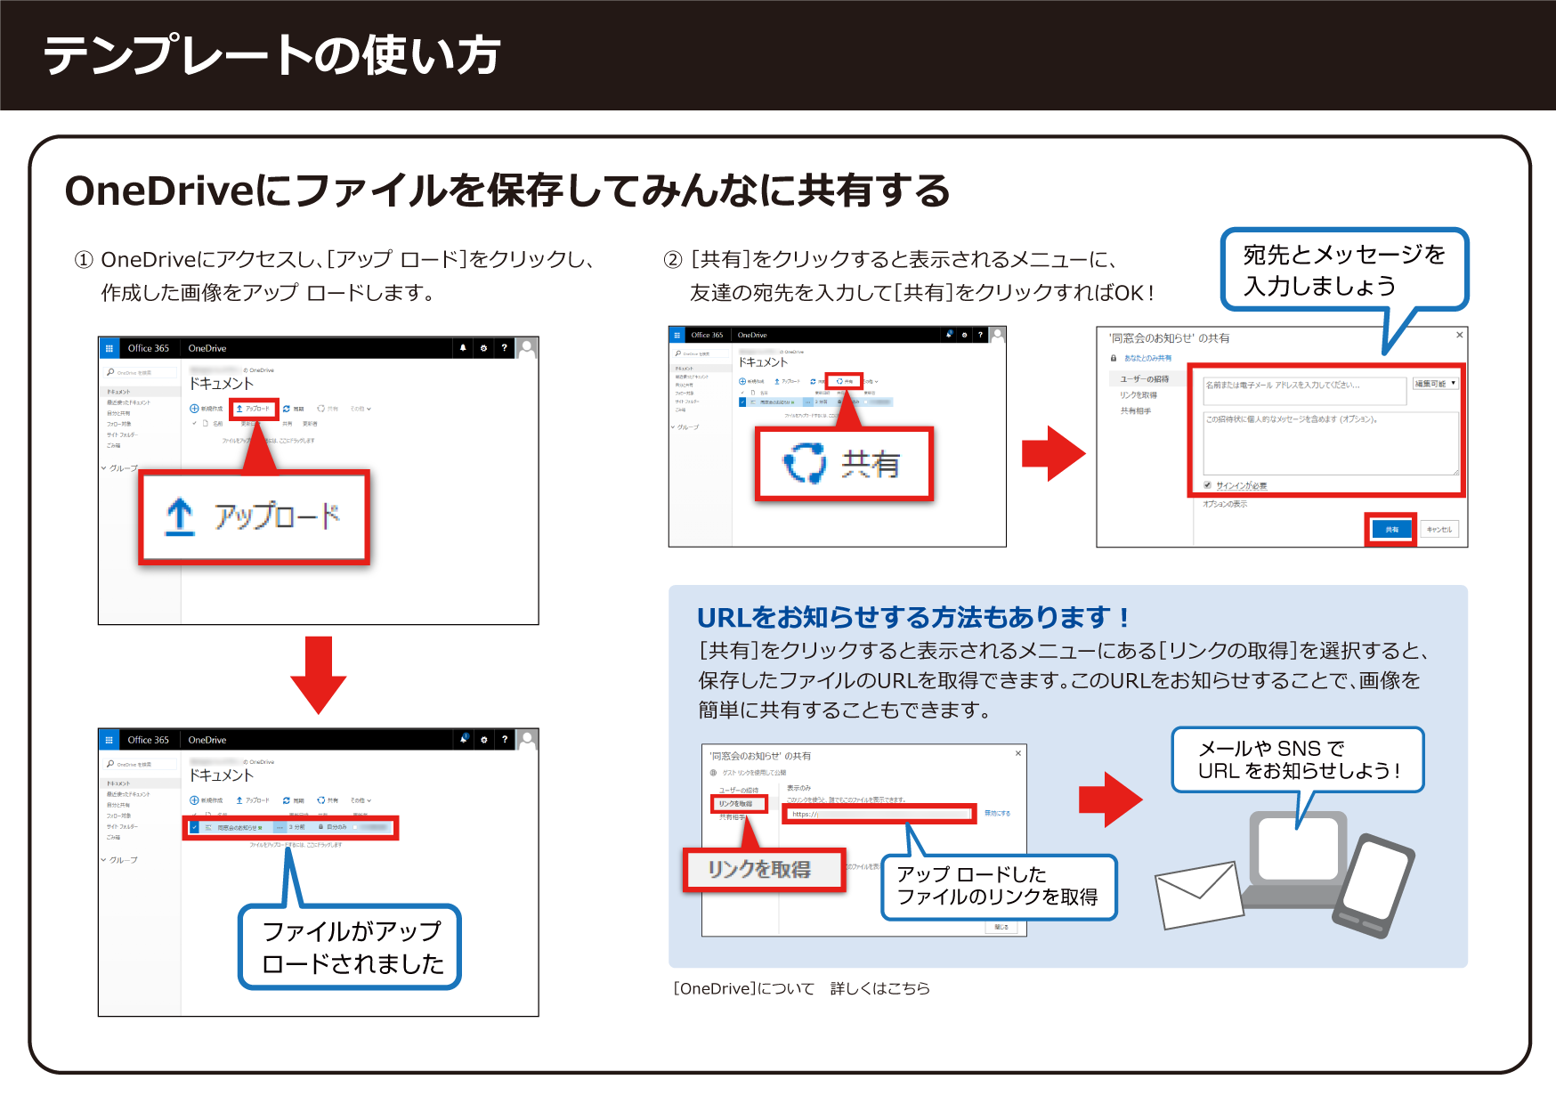
http://www.microsoft.com/ja-jp/office/pipc/tips/howto/39.aspx#contents

Slide 5










FATHER’S
DAY
お父さん
いつもありがとう
お好きな
メッセージを
入れてください
FROM
NAME XXX

Slide 6








For you
Happy Father’s Day
お好きなメッセージを
ここに入れてください
お好きなメッセージを
ここに入れてください
お好きなメッセージを
ここに入れてください
○○○より
お父さん
いつもありがとう

Slide 7




Father’s
Day
お父さんいつも
ありがとう！
お好きなメッセージを
ここに入れてください
From Name XXX

